Slide 1



웹개발의 기본
HTML / CSS / JavaScript
PPT from 임채윤

Slide 2
목차
- HTML, CSS, JS는 어디에 쓰이는가
- HTML
- CSS
- JavaScript

Slide 3
HTML, CSS, JS는 어디에 쓰이는가
- 웹의 기초가 되는 언어들
Native App
Web App

Slide 4
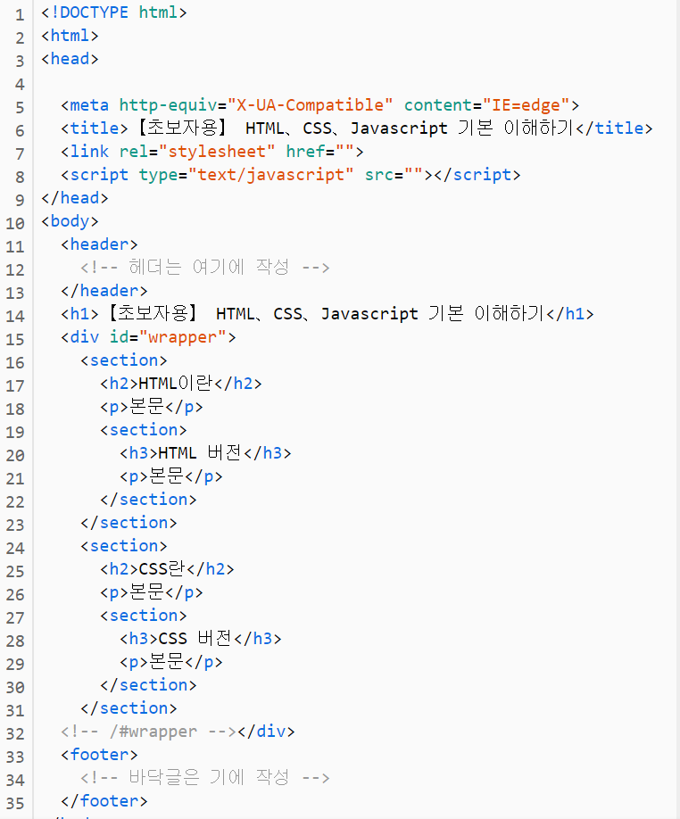
HTML
웹개발의 뼈대

Slide 5
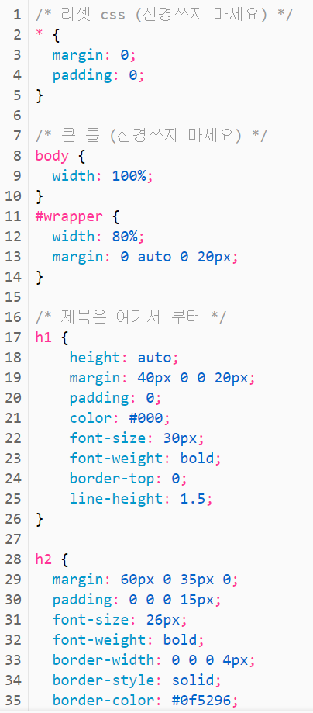
CSS
웹개발의 살, 형태

Slide 6

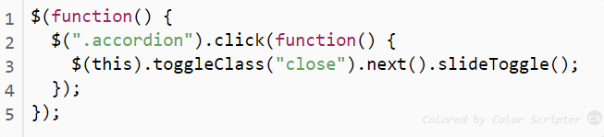
JavaScript
웹개발의 동작

Slide 7

웹으로 만들어진 간단한 게임
chrome://dino/

Slide 8
감사합니다

